Slide 1
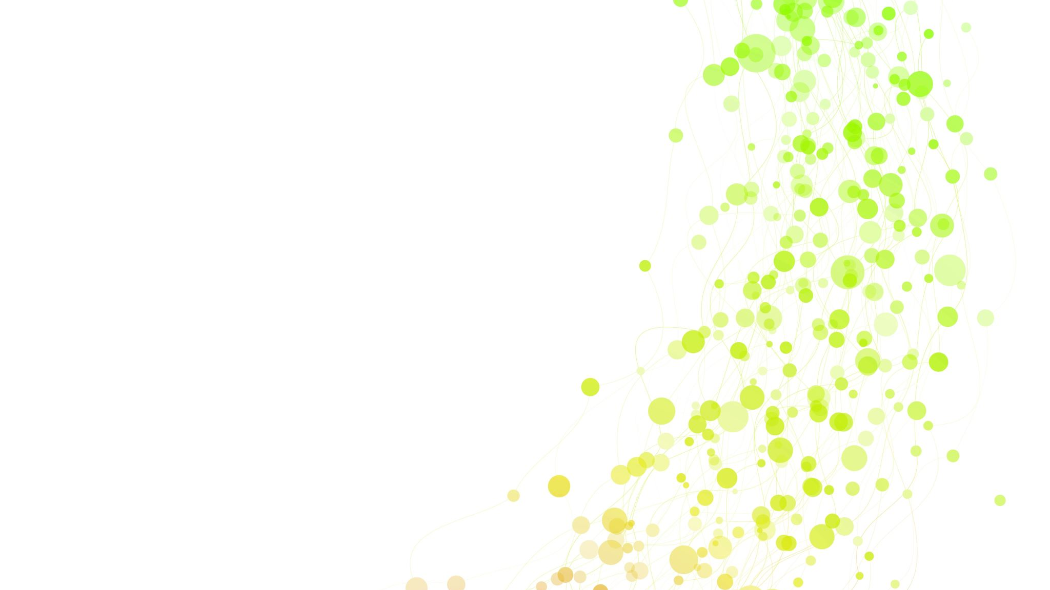
Lifestyle week 8
Periode 2 2022

Slide 2
Programma en leerdoelen vandaag:
Leerdoelen:
Je begrijpt hoe goede voornemens/ doelen worden gemaakt en wat nodig is om deze te realiseren.
Je kunt het GROW model toepassen tijdens coachgesprekken
Je kunt de techniek Luisteren, Samen, Doorvragen (LSD) toepassen
Je kunt doelen samen met een coachee SMART maken

Slide 4
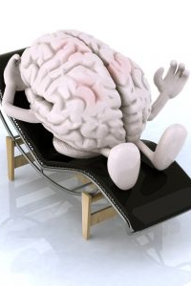
Ons (luie) brein en gedrag

Slide 5
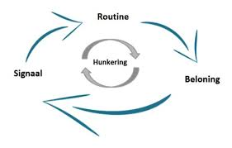
Gewoontes zijn hardnekkig.
Uitleg hoe kunnen we goede voornemens/doelen wel realiseren?

Slide 6
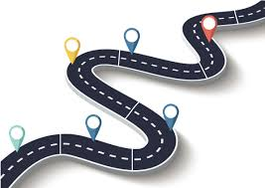
Wat als…. dan…. plan

Slide 7
Maak je eigen als… dan… plan voor snacken 30 minuten

Slide 8
Coachen
Wat is het niet?

Slide 9
Wat is belangrijk bij de start?
Is er een klik tussen de coach en coachee (degene die wordt gecoacht)?
Het is heel belangrijk dat de coachee de coach vertrouwt.
Wat is het doel van de coaching? Anders gezegd: wat is de coachvraag?

Slide 10
Competenties coach
Professionele houding
Het vermogen om een veilige bemoedigende omgeving te creëren
Actief luisteren
Effectieve vragen stellen
Direct communiceren, er niet omheen draaien
Bewustheid creëren
Doestellingen en plan van aanpak maken
Regie bij coachee creëren

Slide 11
Geheim van coachen

Slide 12
Verschillende soorten vragen
Open vragen, stimuleert tot nadenken
Gesloten vragen, je dwingt tot een keuze
Gerichte vraag, open vraag maar toch sturen (Hoe lang denk je dit vol te houden)
Keuze vraag, antwoorden zitten al in de vraag
Suggestief je eigen antwoord zit in de vraag (Je stelt me toch niet teleur?)
Reflecterend, je dwingt iemand dieper in de vraag te gaan.
Retorisch, bewering in de vorm van een vraag

Slide 13
Vergeet niet
Notes:
15 minuten
Cecile Luisteropdracht en filmpje

Slide 14
Zitten is het nieuwe roken! Kleine workout op stoel

Slide 16
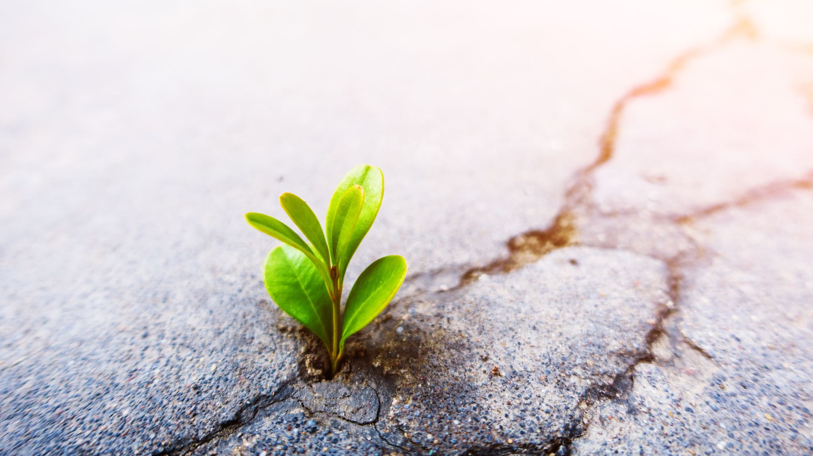
GROW bij coaching

Slide 17
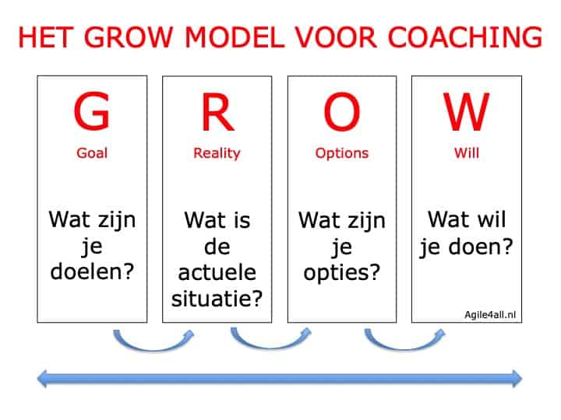
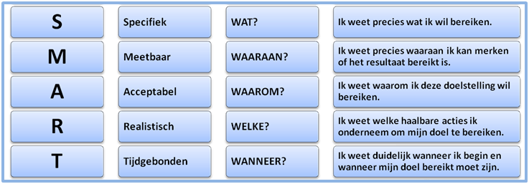
GROW model en doelen SMART maken
GROW model
SMART doelen

Slide 19
Even lekker oefenen

Slide 20
Doelen voor Anne?

Slide 21
Aan de slag en vragen stellen
Bekijk de Eetmeter van Anne
Formuleer vragen vooral zoveel mogelijk open vragen.
Kijk naar de opbouw van GROW en hoe je dit mee wil nemen in je vragen.
Over 40 minuten terug
Om en om gaan jullie vragen aan mij (Anne) stellen
Na twee vragen gaan we steeds kort samenvatten
Na de samenvatting stel je verdiepende vragen of nieuwe vragen.
We eindigen met concrete SMART doelen

Slide 22
Lekker even naar buiten!

